Slide 1

配置管理工具GIT之
提交与审核流程
运作管理部 乔婷
2013-11-23
客户第一 | 阳光沟通 | 团队协作 | 拥抱变化 | 学习成长

Slide 2
Git提交流程_建立本地配置库
repo库:
$ repo init -u ssh://10.10.5.66:29418/MSD6A801/manifest --no-repo-verify (ssh后面部分由配置库管理提供)
$ repo sync 将中央配置库的内容同步至本地 （必须两步一起后才可以建立本地的配置库）
$ repo branch
sync成功后，所有的git库都处于 no branch状态 ,需要执行下面初始化
$ repo start master --all （初始化master分支，manifest.xml上定义的master分支）
$ repo branch (查看所在分支分支)
$ repo forall -c git checkout develop 切换develop分支（切换成指定的分支）
$ repo branch (查看所在分支)

Slide 3
Git提交流程_建立本地配置库
单个配置库:
$ git clone ssh://10.10.5.66:29418/test_git/test (ssh后面部分由配置库管理提供)
拷贝gerrit服务器上提供的commit-msg钩子脚本
$ scp -P 29418 -p 10.10.5.66:/hooks/commit-msg .git/hooks/

Slide 4
Git提交流程
与远程服务器端相同分支合并（即本地与服务器端对应分支合并，非分支间的合并）
流程C1：
废弃修改，直接同步服务器
流程C2：
修改过程中（暂不需要提交），但需要下载服务器上数据
流程C3：
已修改完成需提交，需要同步服务器数据

Slide 5
Git提交流程_流程C1
C1-1:废弃本地修改，直接同步服务器
$ git checkout *
$ git pull --rebase

Slide 6
Git提交流程_流程C1
C1-2:废弃本地配置库修改（本地工作区修改保留）修改
$ git log 查看需要废弃的本地配置库的提交记录的版本号（从哪个版本开始修改至最新提交的作废）
$ git reset --mixed 版本号

Slide 7
Git提交流程_流程C1
C1-3:废弃本地配置库修改及工作区的修改
$ git log 查看需要废弃的本地配置库的提交记录的版本号（从哪个版本开始修改至最新提交的作废）
$ git reset --hard 版本号

Slide 8
Git提交流程_流程C2
C2:修改过程中（暂不需要提交），但需要下载服务器上数据
Step1、本地未修改前同步服务器端
$ git pull --rebase
Step2、本地修改代码（即增删改代码）
但未修改完成，希望同步服务器上数据
Step3、获取远程数据前需保存现场修改
$ git stash
$ git stash list (查看保存现场的情况，最下面是最新一次的保存现场数据)

Slide 9
Git提交流程_流程C2
C2:修改过程中（暂不需要提交），但需要下载服务器上数据
Step4、获取服务器数据
$ git fetch
$ git rebase origin/分支名
$ git log 查看日志信息
Step5、合并本地已保存的数据与服务器上数据
$ git stash list
$ git stash pop（若有多次保存可使用tab键选择确定从哪次保存的数据中恢复）

Slide 10
Git提交流程_流程C2
C2:修改过程中（暂不需要提交），但需要下载服务器上数据
Step6、若有冲突,解决冲突，若无冲突，直接进入Step7
$ git status (查看both modify对应的文件)
手动解决冲突，解决完成后，通知git
$ git add –u
$ git status （查看修改状态）
Step7、继续修改代码（重复至Step2）

Slide 11
Git提交流程_流程C3
C3:已修改完成需提交，需要同步服务器数据
Step1、本地未修改前同步服务器端
$ git pull --rebase
Step2、本地修改代码（即增删改代码）
修改完成，需提交（在修改过程中可调用C2流程）
Step3、提交本地修改内容
$ git add . (请注意若有无需提交的文件，请忽略或该命令下输入需提交的文件或目录)
$ git commit –m “提交日志”【请注意若必须与前一次提交形成同一审核记录时，需要加—amend选项，否则不能加--amend选项】

Slide 12
Git提交流程_流程C3
C3:已修改完成需提交，需要同步服务器数据
Step4、获取服务器数据合并
$ git fetch
$ git rebase origin/分支名
$ git status查看状态
Step5、若产生冲突，手动解决冲突，之后，若无冲突，直接进入Step6
$ git add -u
$ git rebase –continue （此时必须使用git rebase否则形成no branch的人支）
$ git log 查看日志信息，此时你发现你在合并服务器上之前的提交的记录没有了，是本次合并后的记录

Slide 13
Git提交流程_流程C3
C3:已修改完成需提交，需要同步服务器数据
Step6、提交至gerrit审核
$ git push origin HEAD:refs/for/分支名

Slide 14
Gerrit审核流程
流程g1：
通过，直接提交
流程g2：
通过，前后两个版本无任何交叉，直接rebase
流程g3：
不通过，需要废弃修改后提交【此流程必须注意退回w修改人员的修改流程的变化】
流程g4：
不通过，需要修改后，直接以本次审核记录审核后提交【请注意要生成相同的changid】

Slide 15
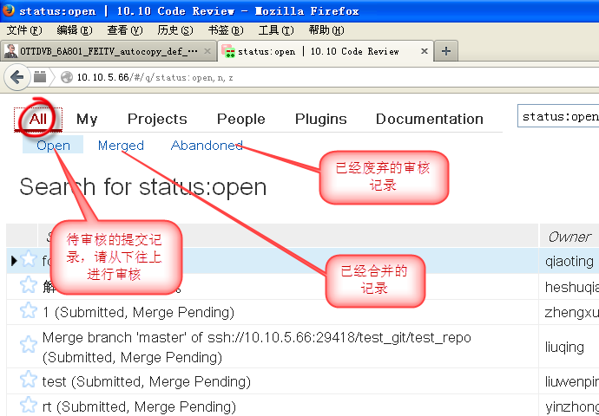
Gerrit介绍

Slide 16
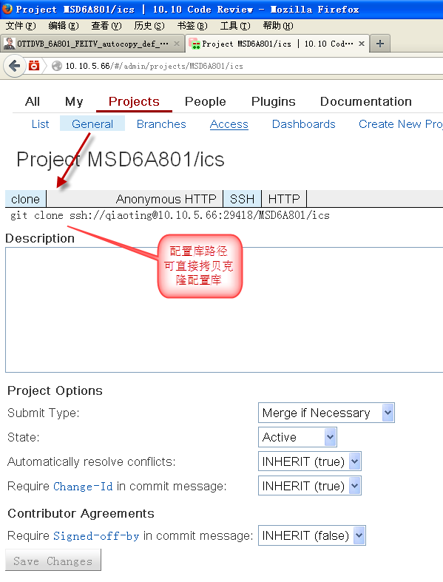
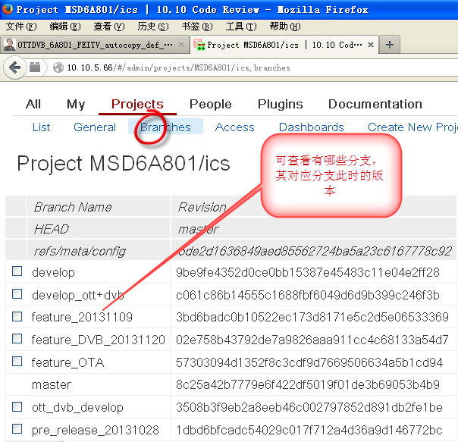
Gerrit介绍

Slide 17
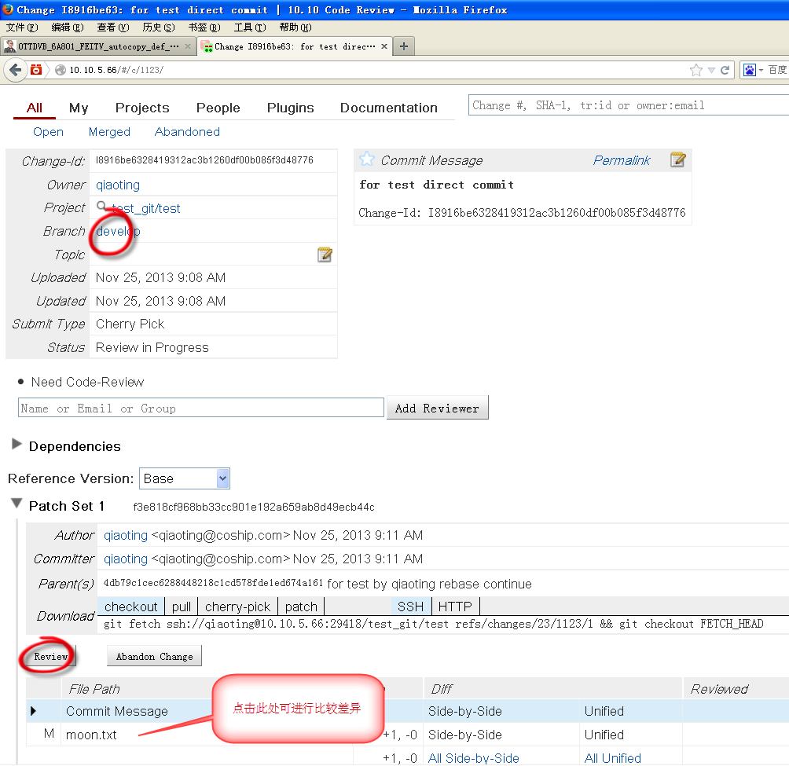
Gerrit审核流程_流程g1
G1:审核通过，直接提交

Slide 18
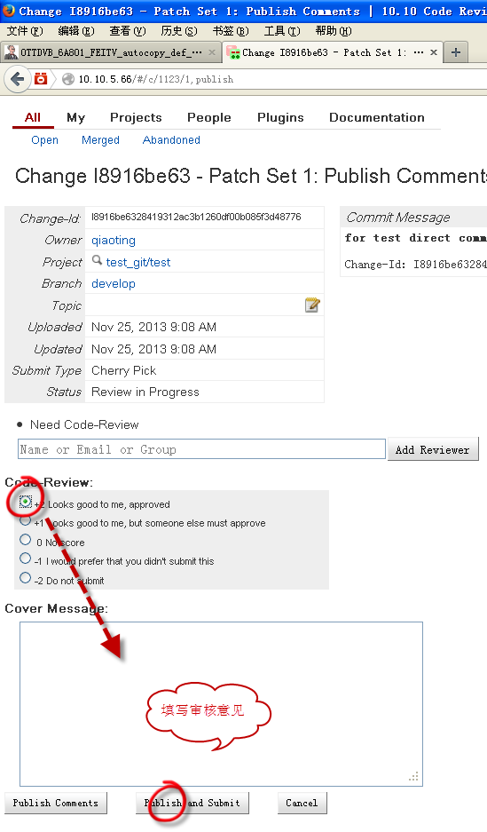
Gerrit审核流程_流程G1
G1:审核通过，直接提交

Slide 19
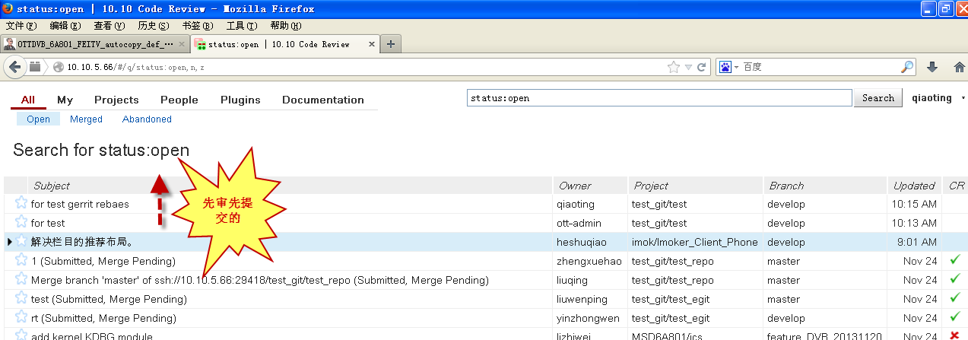
Gerrit审核流程_流程G2
G2:审核通过，需要rebase

Slide 20
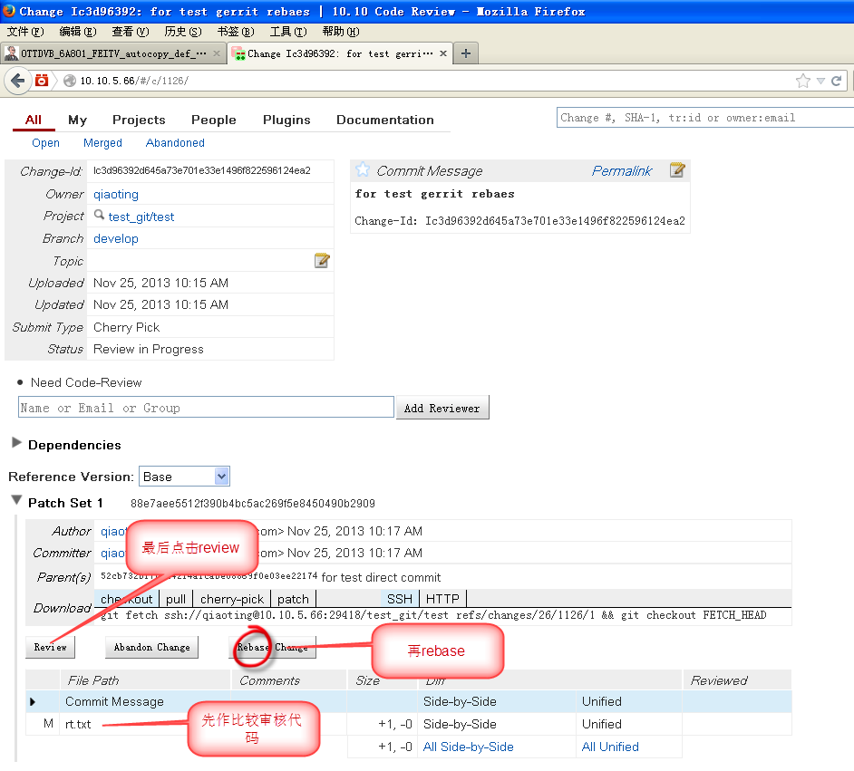
Gerrit审核流程_流程G2
G2:审核通过，需要rebase,一般如前后两个版本无任何交叉可直接rebase,若无法rebase会产生冲突，则为审核不通过，走下述流程

Slide 21
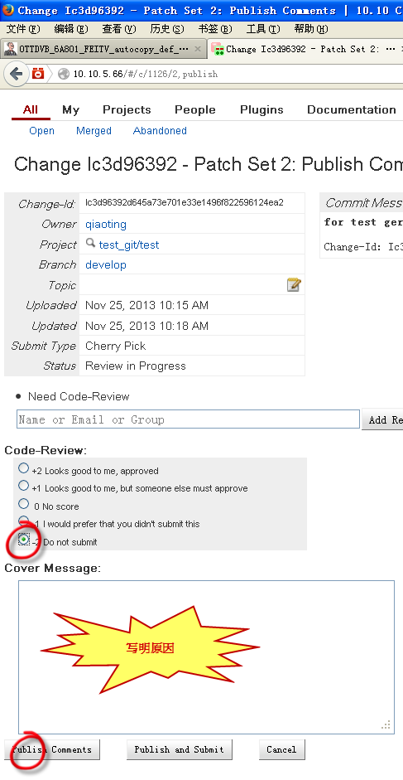
Gerrit审核流程_流程G3
G3:不通过，需要废弃修改后提交

Slide 22
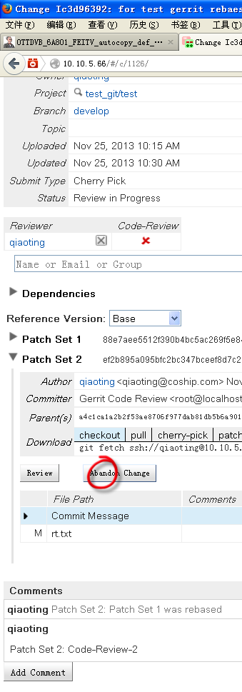
Gerrit审核流程_流程G3
G3:不通过，需要废弃修改后提交

Slide 23
Gerrit审核流程_流程G3
G3:不通过，需要废弃修改后提交
因为被宣布审核不通过，即表示您修改废弃，此时退回修改人 员，修改人员流程变为：
1、必须先将已提交至自己版本库中对应的版本作废，如使用C1-2或C1-3流程
2、再在已OK的历史版本基础上修改，修改完成后，按上述的C3流程提交
3、必须注意不得与前一次废弃的提交形成相同changid,即提交不能使用—amend选项

Slide 24
Gerrit审核流程_流程G4
G4:不通过，需要修改后，直接以本次审核记录审核后提交【请注意要生成相同的changid】
审核不通过，由审核人员通知修改人员，修改人员本地修改，按上述C3流程提交，但注意，commit时必须加上--amend选项以生成相同提交changid

Slide 25
THANK YOU

